Slide 1
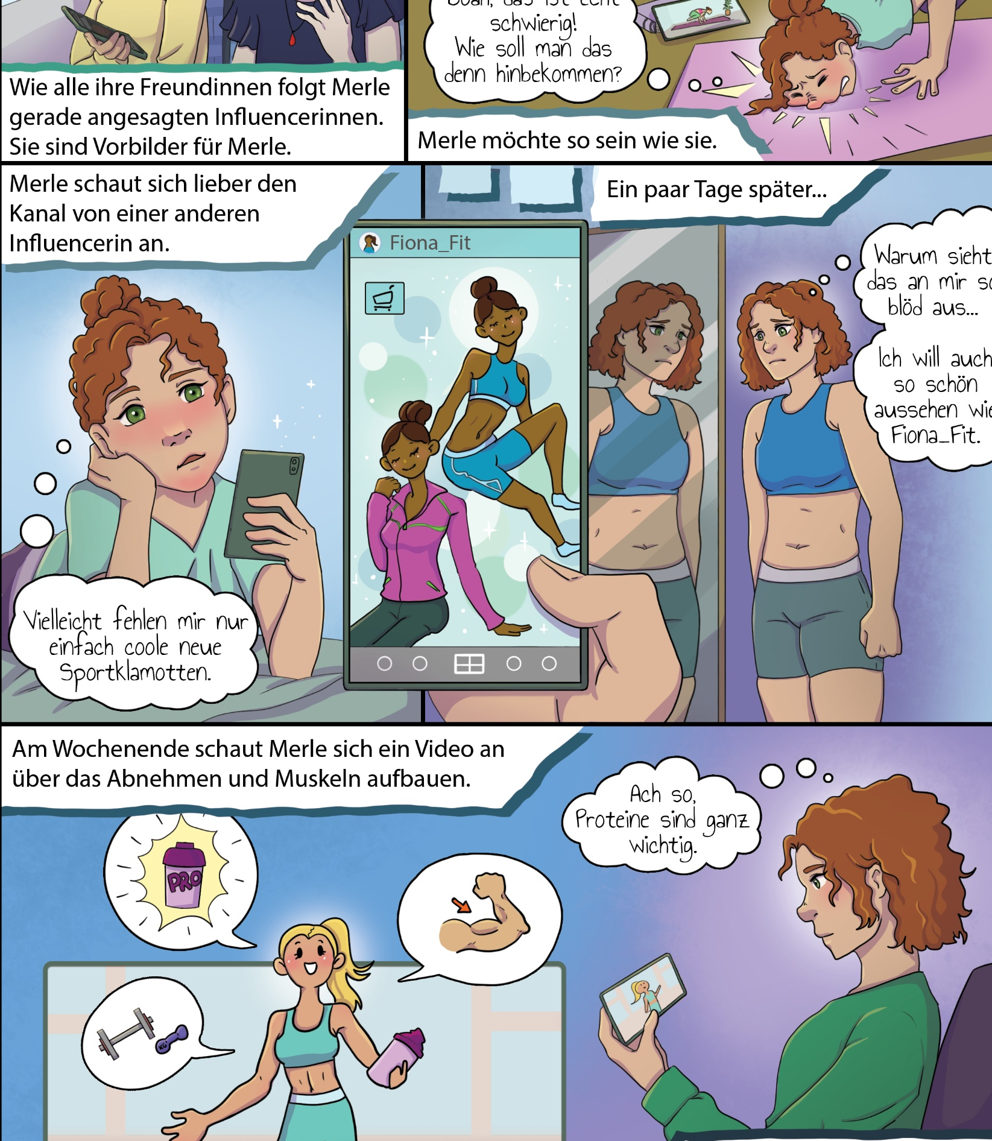

„Merle will so sein wie…“

Slide 2


Slide 3


Slide 5
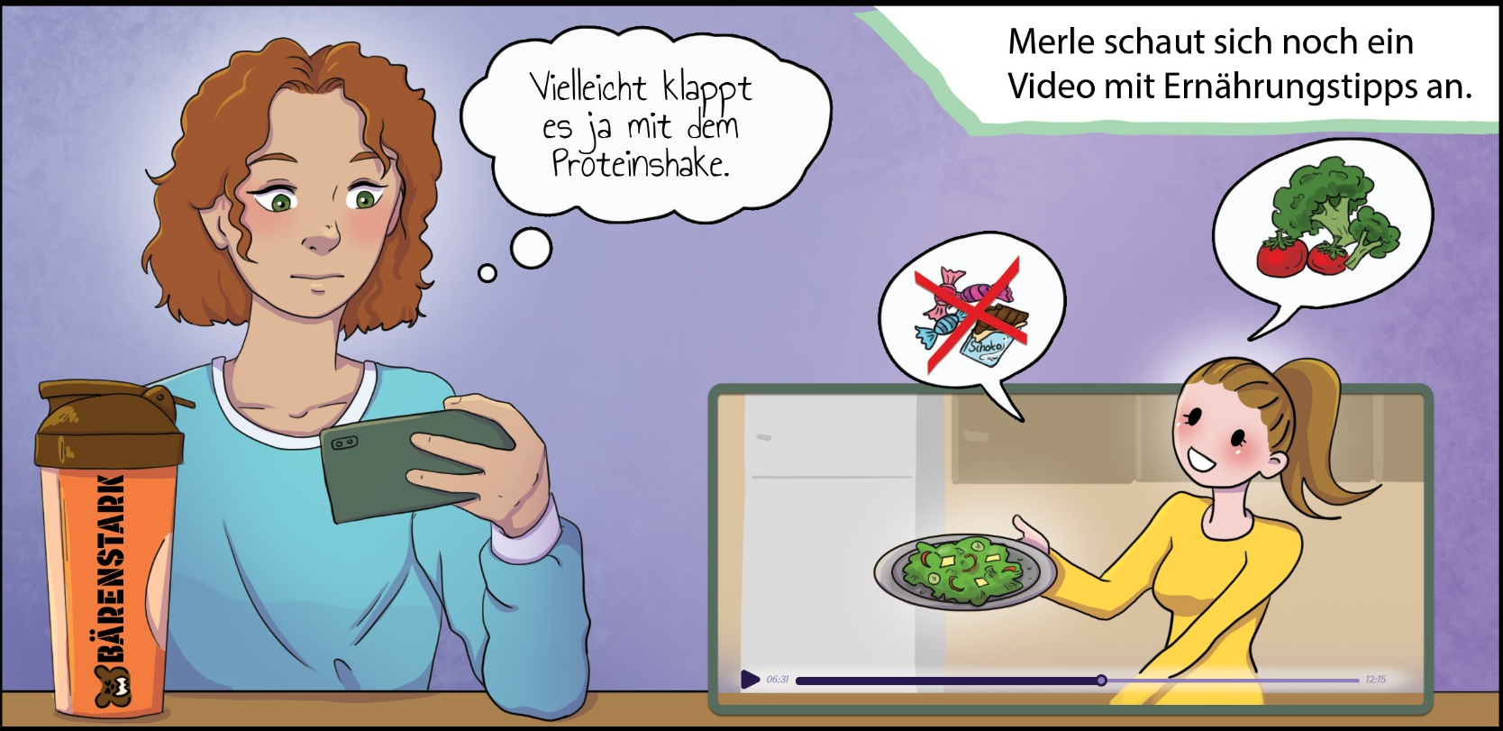

Slide 6


Slide 7
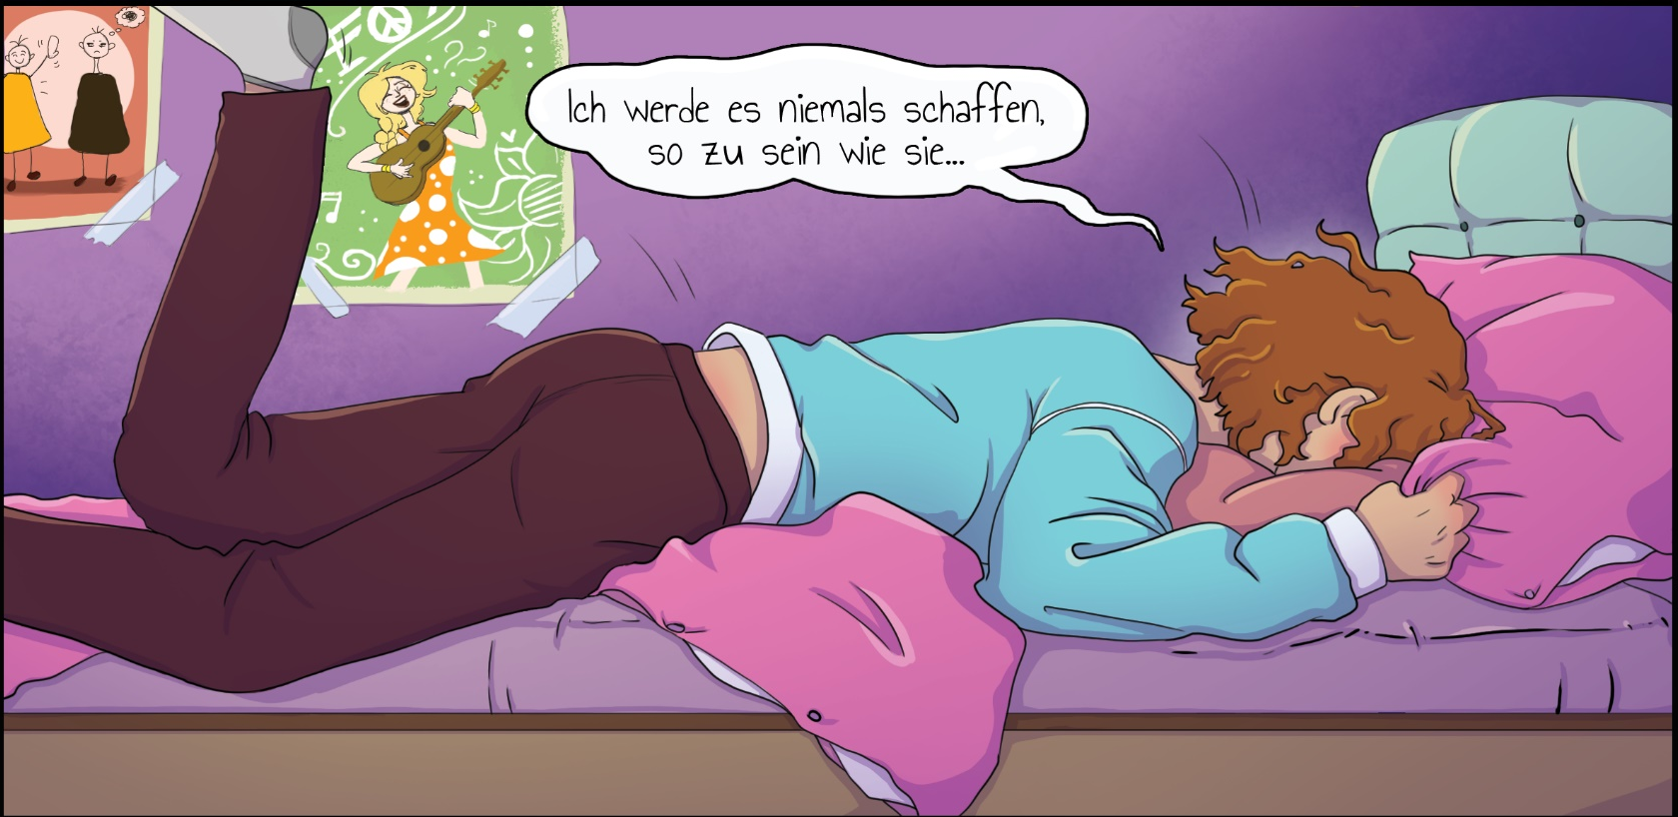

Slide 8
Copyright: BLM Stiftung Medienpädagogik Bayern
Entwicklung der Materialien gefördert durch das Bayerische Staatsministerium für Unterricht und Kultus.
Alle Rechte vorbehalten.
Die in der Präsentation vorhandenen Bilder sind urheberrechtlich geschützt und dürfen nicht von dieser getrennt verwendet werden.
Seite 8 | BLM Stiftung Medienpädagogik Bayern

